Slide 1
Start – Eu - up
Erasmus+ KA2 projekt mobilnosti učenika
Trajanje projekta: 2019. – 2022.

Slide 2
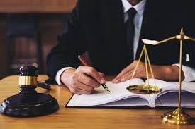
Odvjetnik

Slide 3
Tko je Odvjetnik?
Odvjetnik je osoba koja se bavi pružanjem pravne pomoći fizičkim i pravnim osobama u ostvarivanju i zaštiti njihovih prava i pravnih interesa.

Slide 4
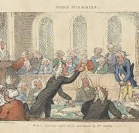
Kratka povijest odvjetnika
Odvjetnici svoje korijene vuku iz Grčke i Rima. Profesiju odvjetnika modernizirao je engleski kralj Edward I. krajem 13. st. Odvjetnička struka dodatno se modernizirala u početcima stvaranja SAD-a u 18. st.

Slide 5
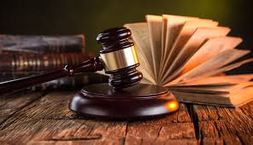
Poželjnje osobine
Izvođenje valjanih zaključaka o pravno relevantnim činjenicama, zahtijeva dobro razvijene sposobnosti logičkog zaključivanja. Fleksibilnost u mišljenju, umješnost primjene teoretskih znanja na specifične životne situacije te strpljenje u odnosu s drugima. U radu odvjetnika osobito je bitna vještina komunikacije, lakoća usmenog izražavanja te uvjerljivost u nastupu.

Slide 6
Obrazovanje
Za obavljanje poslova odvjetnika potrebno je završiti diplomski sveučilišni studij prava.
U Republici Hrvatskoj pravo se može studirati na brojnim sveučilištima.
Nakon završenog diplomskog sveučilišnog studija stječe se akademski naziv sveučilišni magistar/magistrica struke. Daljnje obrazovanje moguće je nastaviti na poslijediplomskom studiju.

Slide 7
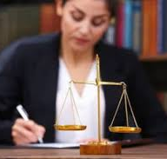
Posao odvjetnika
Odvjetnik zastupa fizičke ili pravne osobe u različitim vrstama sudskih postupaka iznoseći dokaze koji govore u prilog njihovih stranaka. Djeluje i kao savjetnik, tako da upoznaje svoje klijente s njihovim pravima i obvezama te im predlaže odgovarajuće postupanje u poslovnim ili osobnim situacijama. Odvjetnik sastavlja i pravne dokumente, npr. oporuke ili sve vrste ugovora – kupoprodajne, darovne, ugovore o zakupu, o zamjeni, gradnji, nasljedstvu, o osnivanju trgovačkih društava i sl. Odvjetnik može voditi skupštine dioničkih društava, sastavljati zadužnice, upis u registre i sve vrste tužbi. Odvjetnik priprema interne akte u poduzećima, savjetuje pri gradnji i obnovi te surađuje u postupcima javne nabave.

Slide 8
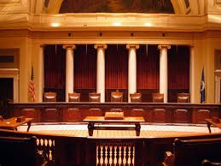
Radni uvjeti
Odvjetnik radi u zatvorenom, uređenom radnom okruženju, kao što su odvjetnički ured, sud, poslovni prostori stranaka, općine, državna odvjetništva i sl. Posao obavlja uglavnom u sjedećem položaju, a u svom radu se često služi računalom. Obično ima svoj vlastiti ured, a može raditi i u partnerstvu s kolegama u odvjetničkom društvu. Sam organizira vlastito radno vrijeme. Mnogi odvjetnici u jutarnjim satima na sudu zastupaju svoje stranke dok popodne u uredu primaju nove stranke ili pripremaju obrane i tužbe za pojedine slučajeve. Ponekad, ako zastupaju osobe koje su u zatvoru ili kaznionici, posjećuju svoje klijente u navedenim ustanovama.

Slide 9
Zapošljavanje
Odvjetnici se mogu zaposliti u sudstvu, privredi, pojedinim ustanovama i tijelima državne vlasti. Položen pravosudni ispit nakon završenog studija, preduvjet je za rad u odvjetništvu. Mogućnosti napredovanja u hijerarhiji sudbene vlasti neposredno ovise o radnom iskustvu, odnosno godinama radnog staža.

Slide 10
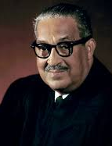
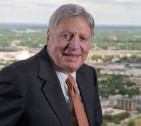
Najznačajniji odvjetnici
Joe Jamail
Thurgood Marshall
John Adams
Abraham Lincoln

Slide 11
Hvala na pažnji
8.A razred

